Slide 1
Выдающиеся исследователи
Анатомии и Физиологии человека.

Slide 2
Вопросы команде№1
Островитяне нашли учебник анатомии человека, в нём в основном были изображены части тела человека. Но были несколько изображений людей, представленные в целом виде.
Кто эти люди? Кому так повезло?

Slide 3
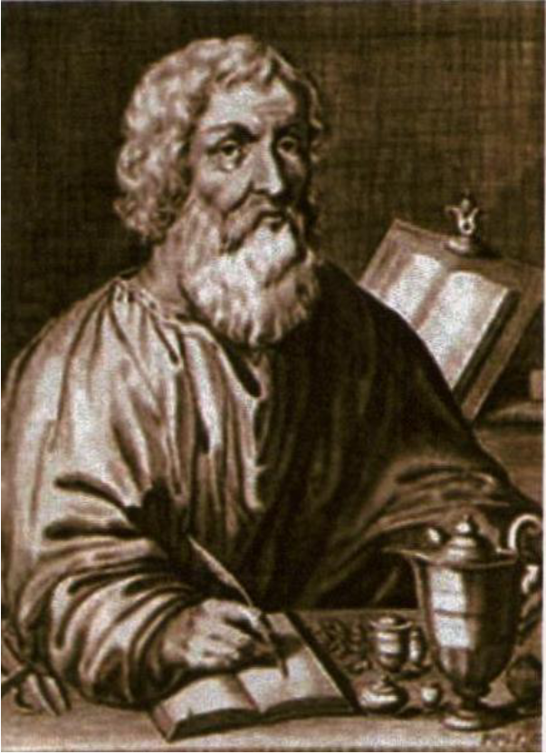
Вопрос №1
Величайший врач и мыслитель древности ( Годы жизни 460- 377 г.г. до н.э), дал впервые самые точные сведения о строении тела человека.
Труды:
«Об анатомии»
«О сердце»
«Железах»
Ввел впервые термины:
1.Нервы
2.Апоневрозы
3.Кости черепа
4.Диплоэ

Slide 4
Гиппократ 460 -377 г.г. до н.э
Величайший врач и мыслитель древности Гиппократ (460- 377 г.г. до н.э), дал впервые самые точные сведения о строении тела человека.
Труды:
«Об анатомии»
«О сердце»
«Железах»
Ввел впервые термины:
1.Нервы
2.Апоневрозы
3.Кости черепа
4.Диплоэ

Slide 5
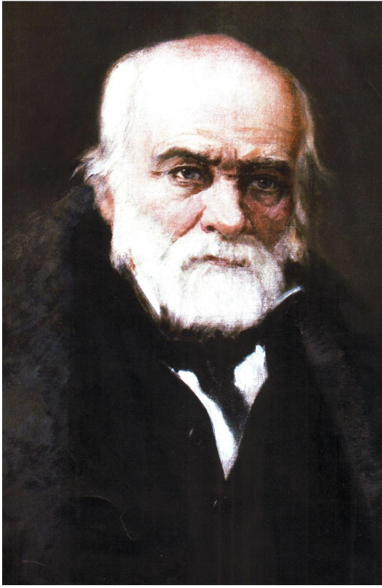
Вопрос №2
Российский хирург, анатом,
естествоиспытатель и педагог, профессор, создатель первого атласа топографической анатомии, основоположник русской военно-полевой хирургии, основатель русской школы анестезии.
Тайный советник.
Годы жизни(1810 – 1881)

Slide 6
Н.И. Пирогов (1810 – 1881)
Николай Иванович Пирогов (1810 – 1881)
российский хирург, анатом,
естествоиспытатель и педагог, профессор, создатель первого атласа топографической анатомии, основоположник русской военно-полевой хирургии, основатель русской школы анестезии.
Тайный советник.

Slide 7
Вопросы команде №2

Slide 8
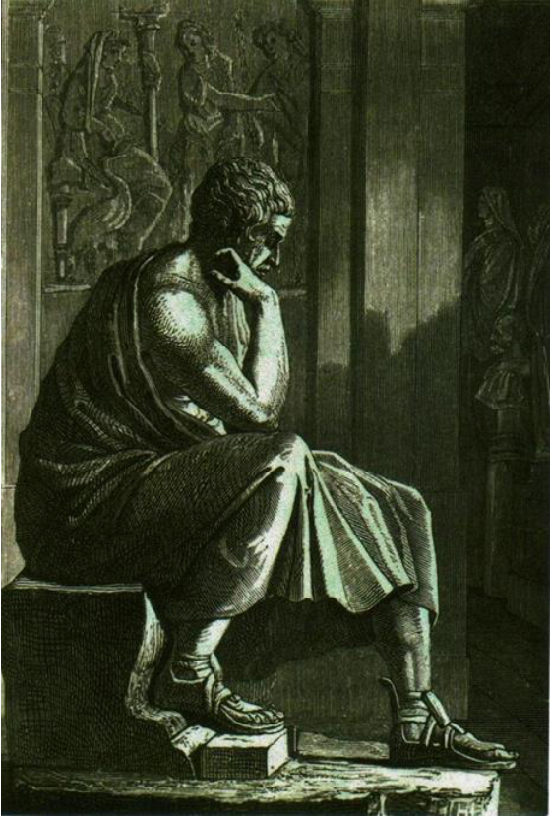
Вопрос №1
Известный философ древности, указал на сердце как главный орган, приводящий в движение кровь. Годы жизни (384-322 гг. до н.э.)
❖ родоначальник
сравнительной анатомии;
❖ разграничил понятия
«нерв» и «сухожилие»;
❖ описал три черепных нерва
(обонятельный, зрительный,
слуховой);
❖ ввел впервые термины, «полые вены», «аорта».

Slide 9
Аристотель
(384-322 гг. до н.э.)
Аристотель(384-322 гг. до н.э.), известный философ древности, указал на сердце как главный орган, приводящий в движение кровь.
❖ родоначальник
сравнительной анатомии;
❖ разграничил понятия
«нерв» и «сухожилие»;
❖ описал три черепных нерва
(обонятельный, зрительный,
слуховой);
❖ ввел впервые термины, «полые вены», «аорта».

Slide 10
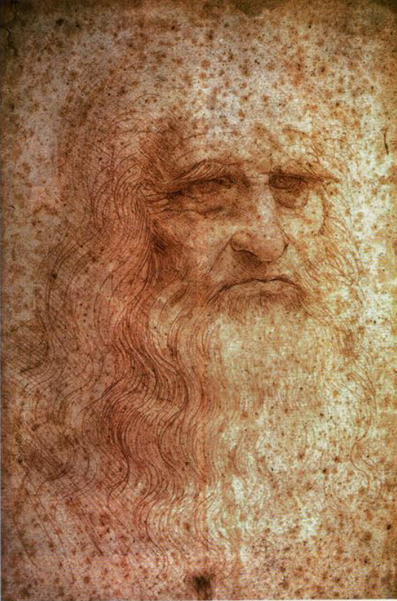
Вопрос №2
Художник, математик, инженер
(1452-1519г.г. н.э)
понимал значение точных
анатомических знаний для
медицины и художества;
внедрил в анатомию метод
анатомической зарисовки;
вскрывал трупы в госпитале;
исследовал пропорции
человеческого тела.

Slide 11
Леонардо да Винчи
(1452-1519 г.г. н.э.)
Художник, математик, инженер Леонардо да Винчи
(1452-1519г.г. н.э
понимал значение точных
анатомических знаний для
медицины и художества;
внедрил в анатомию метод
анатомической зарисовки;
вскрывал трупы в госпитале;
исследовал пропорции
человеческого тела.

Slide 12
Вопросы команде №3

Slide 13
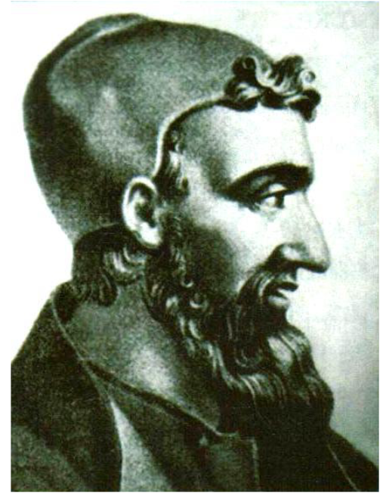
Вопрос №1
Выдающийся врач
(131-200г.г. н.э )
Организовывал публичные выступления, которые сопровождались вскрытием трупов животных. Создал теорию кровообращения.
лечил в Пергаме травмированных гладиаторов;
написал около 400 работ по медицине и анатомии, из которых до нас дошли 83 произведения.
По его произведениям изучались в течении 13 веков.

Slide 14
Клавдий Гален (131-200г.г. н.э.)
Клавдий Гален, выдающийся врач (131-200г.г. н.э ) Организовывал публичные выступления, которые сопровождались вскрытием трупов животных. Создал теорию кровообращения.
лечил в Пергаме травмированных гладиаторов;
написал около 400 работ по медицине и анатомии, из которых до нас дошли 83 произведения.
По его произведениям изучались в течении 13 веков.

Slide 15
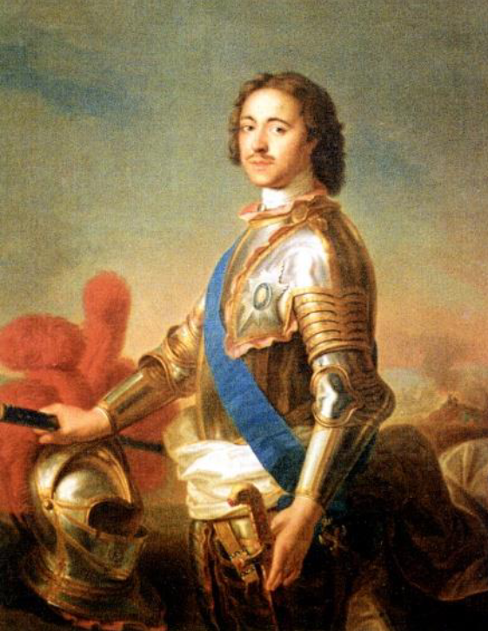
Вопрос №2
Российский Император,
(1672-1725г.г. )
❖ вскрывал трупы
❖ приобрел коллекцию анатомических препаратов у Ф. Рюиша
❖ организовал в Санкт- Петербурге Кунсткамеру
❖ организовал Санкт- Петербургский университет с
медицинским факультетом, где
читались лекции по анатомии

Slide 16
Пётр I
Петр Ι, Российский Император,
(1672-1725г.г. )
❖ вскрывал трупы
❖ приобрел коллекцию анатомических препаратов у Ф. Рюиша
❖ организовал в Санкт- Петербурге Кунсткамеру
❖ организовал Санкт- Петербургский университет с
медицинским факультетом, где читались лекции по анатомии

Slide 17
Вопросы команде №4

Slide 18
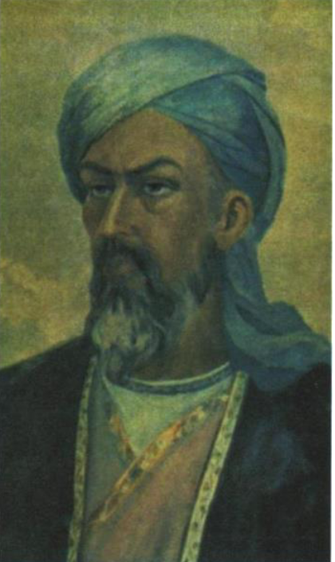
Вопрос №1
Таджикский учёный, врач, философ (980-1037г.г. н.э.)
Написал «Канон медицины» куда вошли все известные сведения о медицине. Одна из глав посвящена анатомии человека. Утверждал, что мозг при помощи нервов передает ощущения и движения другим органам.

Slide 19
Абу Али Ибн-Сина
(Авиценна, 980-1037г.г. н.э.)
Абу Али Ибн-Сина (Авиценна, 980-1037г.г. н.э.)
Таджикский учёный, врач, философ.
Написал «Канон медицины» куда вошли все известные сведения о медицине. Одна из глав посвящена анатомии человека. Утверждал, что мозг при помощи нервов передает ощущения и движения другим органам.

Slide 20
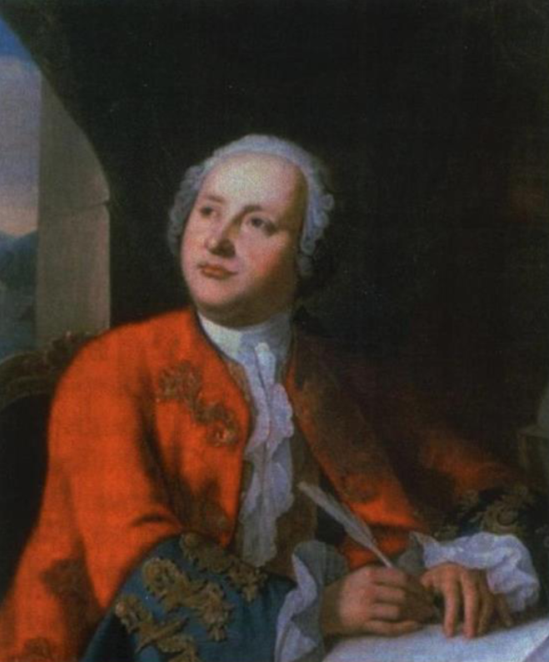
Вопрос №2
Великий Российский ученый
(1711-1765)
По его инициативе был открыт Московский университет. Курс анатомии в университете на русском языке читал его ученик А.П. Протасов
Подчеркивал необходимость изучения строения человеческого тела.
Обосновал явление универсальной изменчивости природы и сформулировал закон сохранения веществ.

Slide 21
М.В. Ломоносов
(1711-1765)
Михаил Васильевич Ломоносов, великий Российский ученый
(1711-1765)
По его инициативе был открыт Московский университет. Курс анатомии в университете на русском языке читал его ученик А.П. Протасов
Подчеркивал необходимость изучения строения человеческого тела.
Обосновал явление универсальной изменчивости природы и сформулировал закон сохранения веществ.

